Slide 1

ПРОЕКТ по патриотическому воспитанию
«Защитники Отечества»
(подготовительная группа)
МАДОУ д/с №100
(методическая разработка из опыта работы)
Воспитатель: Моисеева С.Н.

Slide 2

Форма деятельности: патриотическо – познавательная, творческо - игровая;
Участники: группа 31 (дети 6-7 лет, педагоги, родители);
По продолжительности: краткосрочный,
1 этап - с 13.02.23 по 24.02.23г., посвящен празднику 23 февраля.;
2 этап - с 08.05.23 по 12.05.23г., посвящен празднику 9 мая.
Обоснование проблемы: В дошкольном возрасте детям трудно глубоко переживать и осознавать информацию на военно-патриотические темы. На данном этапе развития детей недостаточный уровень знаний и не понимание - зачем и почему в будущем так важно и нужно становиться защитником отечества. Чем и объясняется отсутствие заинтересованности к данной теме.
Актуальность проекта: Дети по своей сути очень любознательны. Им всегда интересно узнавать новое. Реализация данного проекта позволит сформировать у детей знания о празднике 23 февраля, 9 мая. Расширить их познания об истории родной страны, позволит воспитать патриотические чувства, защищать свою отчизну, представить себя в роли будущего солдата-защитника.

Slide 3
Составление этапы проекта:
I. Подготовительный этап
Педагог:
Определение темы проекта.
Формулировка цели и разбивка на веер задач.
Составление плана основного этапа проекта.
Блиц – опрос детей, выявление первоначальных знаний детей о нашей армии, о празднике: 23 февраля, 9 мая.
Подбор наглядного материала, методической литературы, картинок, фотографий, видео .
Родители:
Информация родителей о предстоящем проекте. Привлечение родителей к участию в проекте.
II. Основной этап
Педагог, дети:
Проведение с детьми бесед о российской армии, о защитниках нашей Родины. Проведение подвижных, дидактических, сюжетно-ролевых игр, спортивного развлечения. Рассматривание иллюстраций, разучивание песен, танцевальных композиций, просмотр фрагментов видеофильмов и презентаций. Поделки из пластилина, оригами, аппликации, конструирование из картона, рисунки - раскраски. Спортивно - игровые состязания.
Работа с родителями: Консультации: «Чем можно заняться с детьми дома и как отметить праздник?» , «Семейные традиции», Папка – передвижка «История и традиции праздника День защитника Отечества», Индивидуальные беседы с папами по принятию участия в празднике совместно с детьми. Выполнение электронного видео - ролика с фотографиями детей «Наши мальчишки будущие защитники», Совместная подготовка мини мемориала к 9 мая.
III. Заключительный этап
Оформление выставки «Солдатушки, браво ребятушки»; разучивание песни об армии: «Мальчишка будущий солдат», частушек, стихотворений. Подготовка к музыкально – спортивному празднику «23 февраля – День Защитника Отечества», параду «9 мая – Праздник победы».

Slide 4
I. Подготовительный этап
Цель проекта: Расширить познания детей об истории родной страны, воспитывать патриотические чувства, защищать свою отчизну. Способствовать развитию нравственного воспитания.
Задачи проекта: Формирование социального- нравственного воспитания, уважительного отношения к защитникам Отечества, ветеранам. Знакомство детей с историей и традициями праздника 23 февраля, 9 мая. Развивать в детях начальные предпосылки гражданских качеств.
Предполагаемый результат проекта: закрепление у детей знаний о праздниках, их истории, традициях поможет воспитанникам в формировании патриотических чувств, уважения к героическому прошлому нашей Родины.

Slide 5
Составление плана проекта:
I. Подготовительный этап
Педагог:
Определение темы проекта.
Формулировка цели и разбивка на веер задач.
Составление плана основного этапа проекта.
Блиц – опрос детей, выявление первоначальных знаний детей о нашей армии, о празднике: 23 февраля, 9 мая.
Подбор наглядного материала, методической литературы, картинок, фотографий, видео .
Родители:
Информация родителей о предстоящем проекте. Привлечение родителей к участию в проекте.
II. Основной этап
Педагог, дети:
Проведение с детьми бесед о российской армии, о защитниках нашей Родины. Проведение подвижных, дидактических, сюжетно-ролевых игр, спортивного развлечения. Рассматривание иллюстраций, разучивание песен, танцевальных композиций, просмотр фрагментов видеофильмов и презентаций. Поделки из пластилина, оригами, аппликации, конструирование из картона, рисунки - раскраски. Спортивно - игровые состязания. Подготовка к музыкально – спортивному празднику «23 февраля – День Защитника Отечества», параду «9 мая – Праздник победы».
Работа с родителями: Консультации: «Чем можно заняться с детьми дома и как отметить праздник?» , «Семейные традиции», Папка – передвижка «История и традиции праздника День защитника Отечества», Индивидуальные беседы с папами по принятию участия в празднике совместно с детьми. Выполнение электронного видео - ролика с фотографиями детей «Наши мальчишки будущие защитники», Совместная подготовка мини мемориала к 9 мая.
III. Заключительный этап
Оформление выставки

Slide 6
II. Основной этап (продуктивная деятельность)
Речевое развитие: Беседа по картине Васнецова «Три богатыря», «Есть такая профессия – Родину защищать», Беседа: «Защитники отечества». "Наша Армия родная", «Что могут солдаты», «Военные профессии», рассматривание портретов солдат разных видов войск, чтение былин: «Илья Муромец и Соловей», Н.Мигунов «Защитники Отечества». Разучивание текста песен к Дню Защитника Отечества. Разучивание пословиц и поговорок. НОД - чтение рассказа Е. Воробьева «Обрывок провода»
Социальное развитие: просмотр видеофильмов и презентации о защитниках Отечества.
Пальчиковая гимнастика: «Эти пальцы все бойцы»,«Бойцы молодцы», «Наша армия».
Художественно-эстетическое развитие: Рисование на тему «Наша Армия родная», «Корабли на рейде» «Портрет моего папы», раскрашивание сюжетов «Мы танкисты». Изготовление подарка на 23 февраля «Подарок папе», фото-коллаж «Подарок нашим мальчикам». Лепка: «Военная техника», «Бравые солдаты», лепка «Мемориал к дню победы, конструирование «Танки», оригами – «Цветы тюльпаны к мемориалу». Поделки из пластилина, оригами, аппликации, конструирование из картона, рисунки - раскраски.
Сюжетно – ролевые игры: «На посту», «Солдаты», «На границе».
Подвижные игры «Сапёры», «Танкисты», «Салют победителям», «Меткие стрелки», «Осторожно мины», «Шашечные бои, состязания». Спортивно - игровые состязания.
Дидактические игры: «Продолжи предложение», «Узнай род войск», «Военные профессии «На боевом посту», .
Загадки: «Военные профессии», «Угадай род войск».
Настольно – печатные игры: «Морской бой», «Боевые солдатики», «Соберём картинку».
Музыкальное развитие: разучивание песни об армии: «Мальчишка будущий солдат», частушек, стихотворений, «Солдатушки, браво ребятушки»;

Slide 7
II. Заключительный этап
Итоговые мероприятия для детей: «Богатырские состязания» посвященные Дню Защитника Отечества, выставка работ «Солдатушки, браво ребятушки», Парад 9 мая, фото-коллаж поздравление детей «Наши мальчишки будущие защитники». Фото ряд деятельности детей.
Вывод: В ходе проекта были выполнены поставленные цели, задачи по способствованию развития социально-нравственного воспитания детей, воспитание и формирование уважительного отношение к защитникам нашей Родины. Дети ознакомлены с историей и традициями праздника 23 февраля, праздника 9 мая. А также, развитие в детях познавательного интереса, начальных предпосылок гражданских и патриотических качеств.

Slide 8
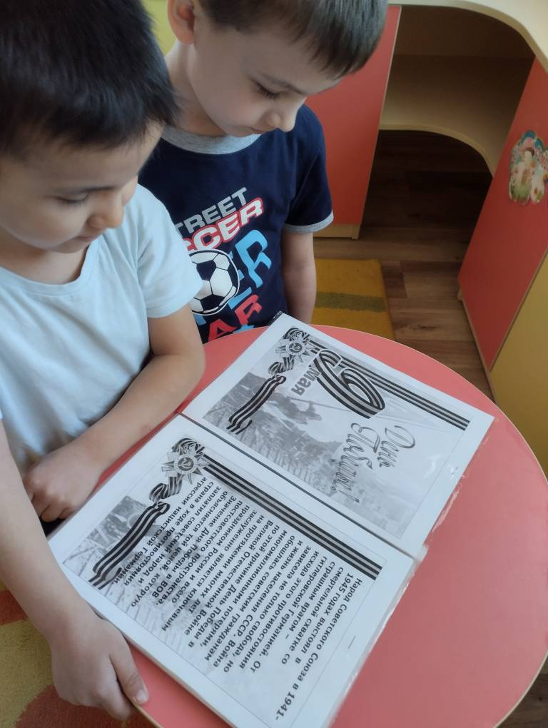
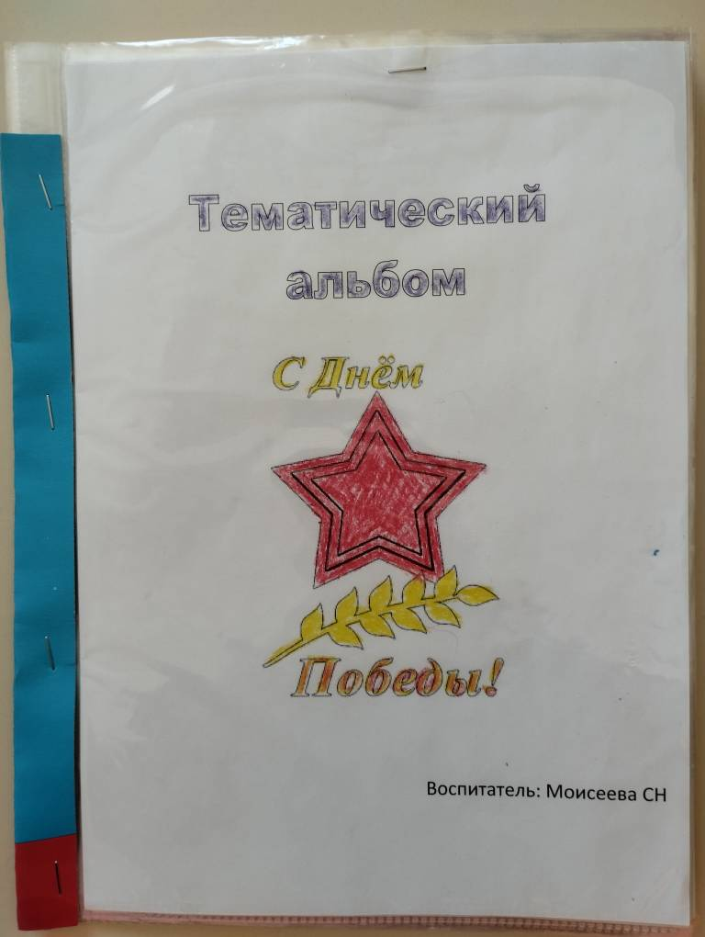
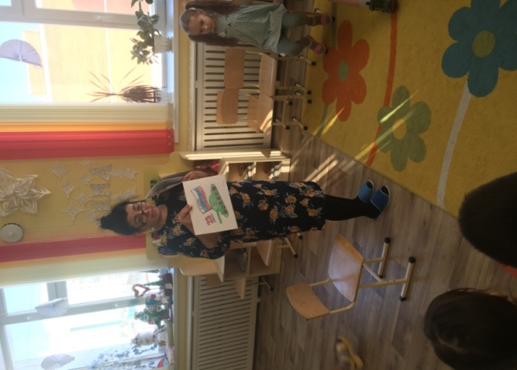
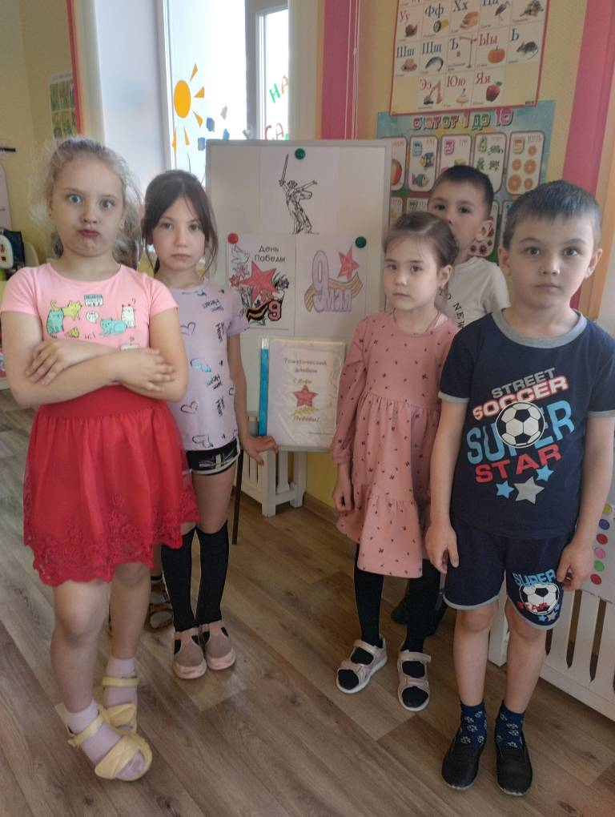
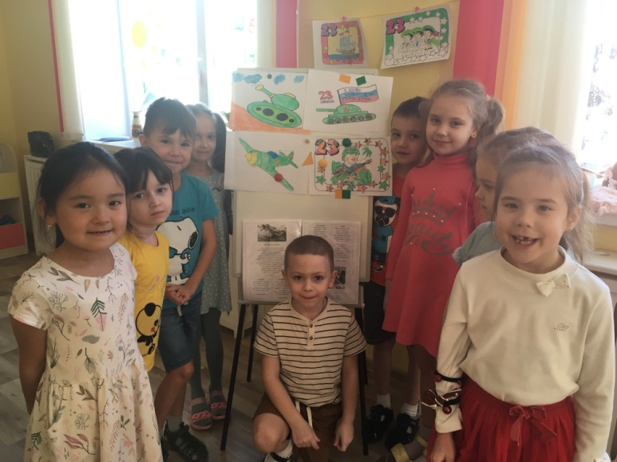
ПРИЛОЖЕНИЕ
Деятельность детей фото-ряд
Блиц – опрос детей, беседы, рассматривание альбома, иллюстраций, отгадывание загадок на тему «23 февраля», 9 мая.

Slide 9
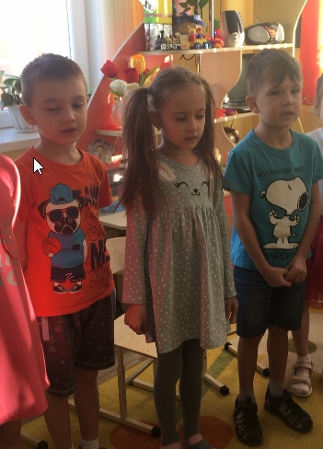
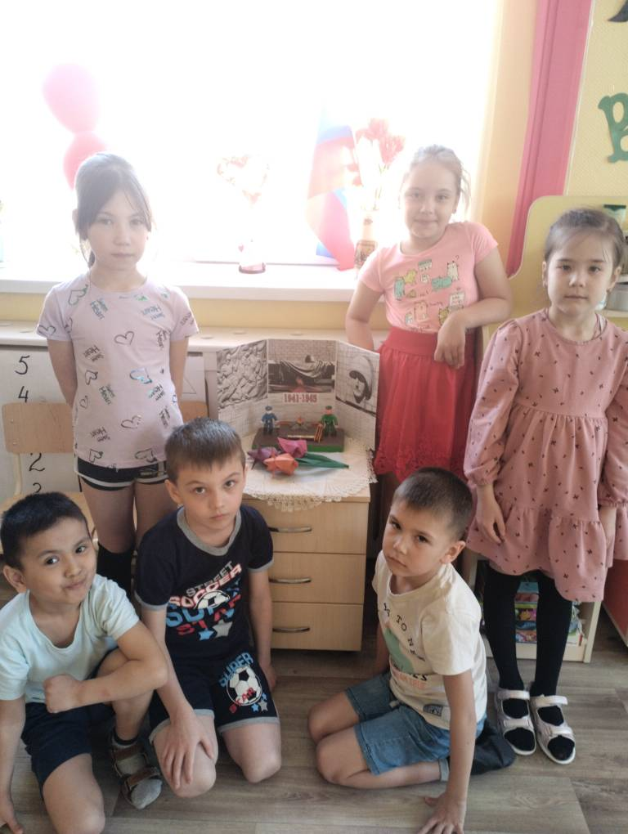
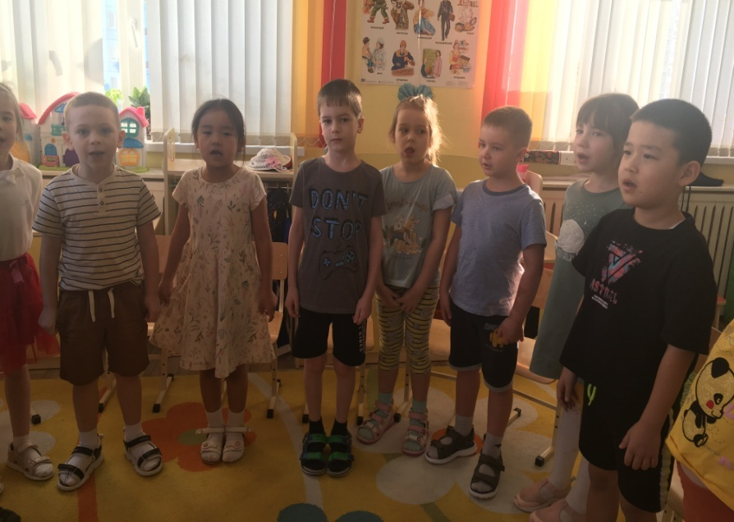
ПРИЛОЖЕНИЕ
Деятельность детей
фото-ряд
Разучивание песен, стихотворений.

Slide 10
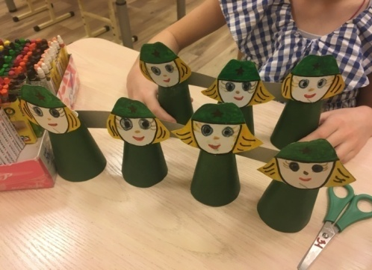
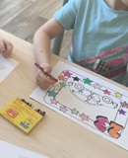
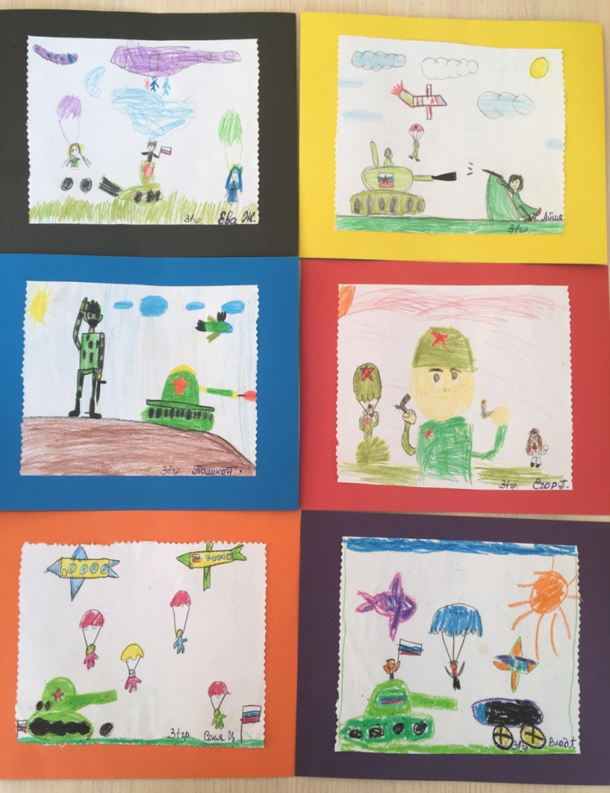
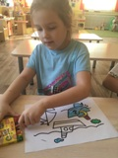
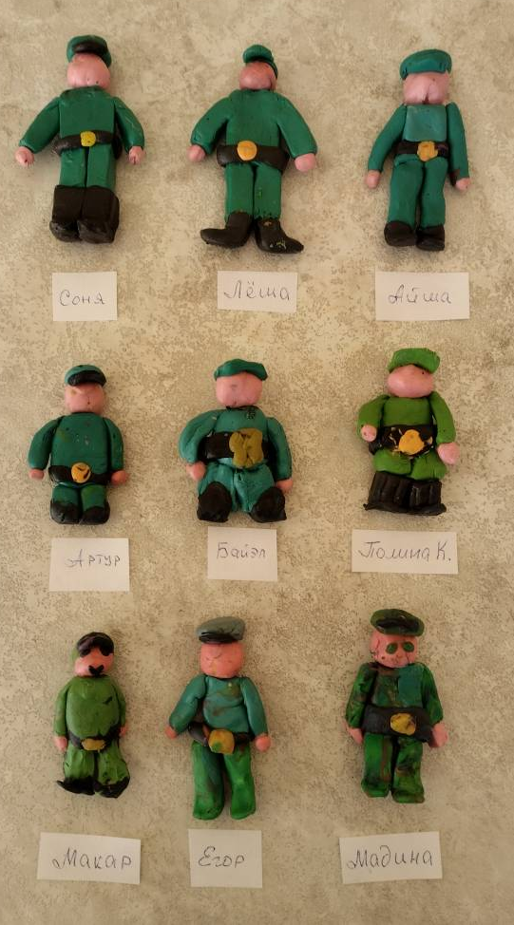
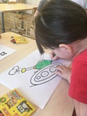
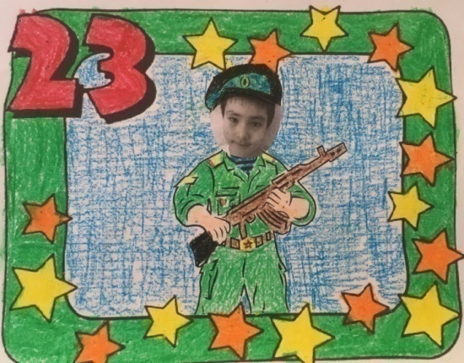
Деятельность детей
фото-ряд рисунков
Рисунки «Солдатушки, браво ребятушки», раскраски, коллаж, лепка, конструирование.

Slide 11
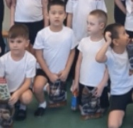
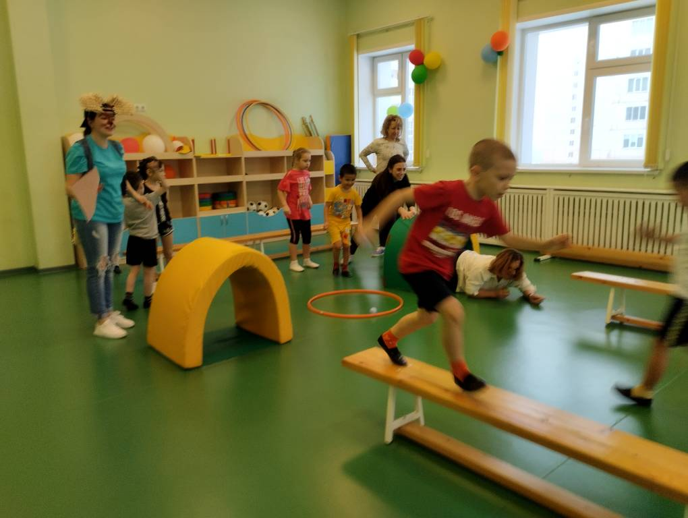

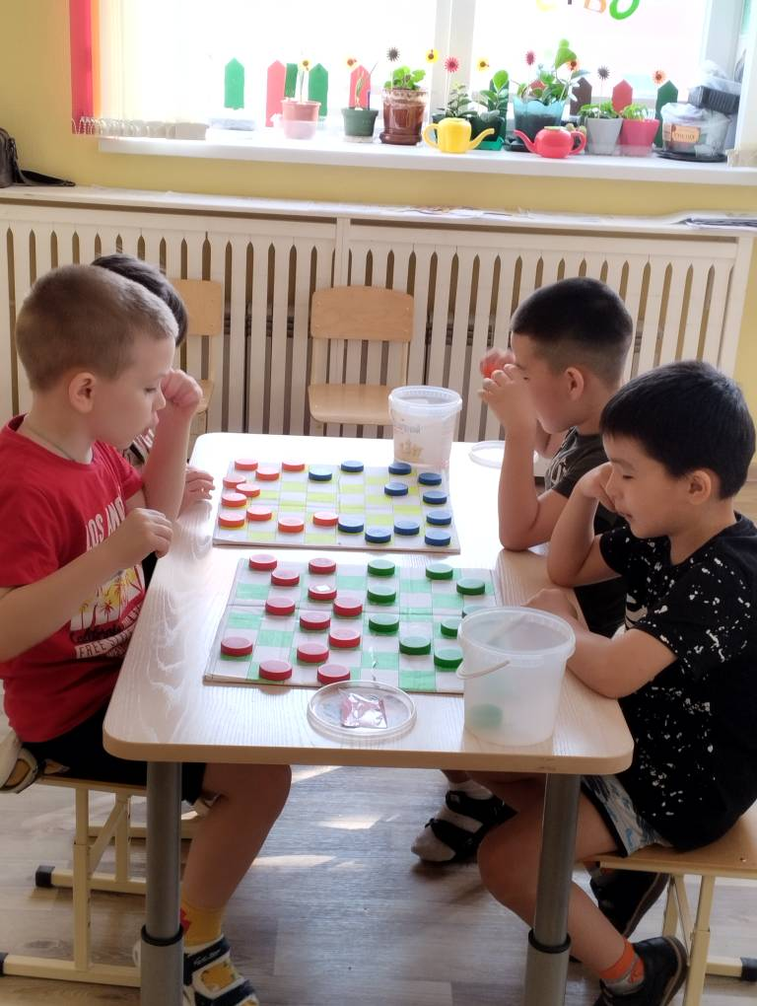
ПРИЛОЖЕНИЕ
Деятельность детей
фото-ряд
Совместно с родителями
видео-ролик «Поздравление мальчикам»
Спортивные игры,
«Шашечные бои, состязания».

Slide 12
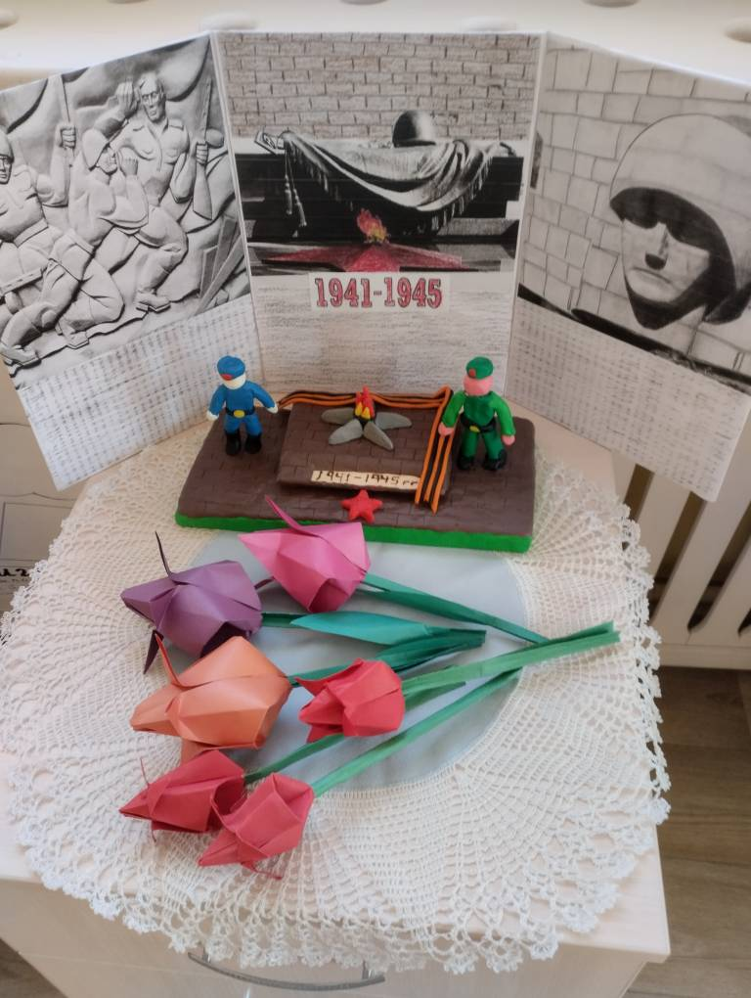
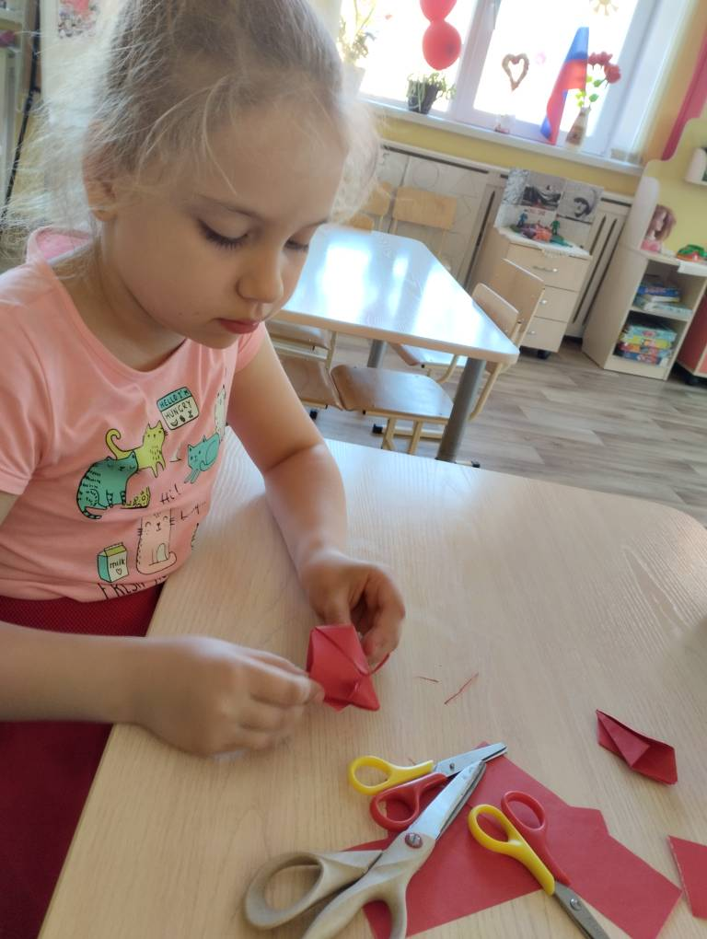
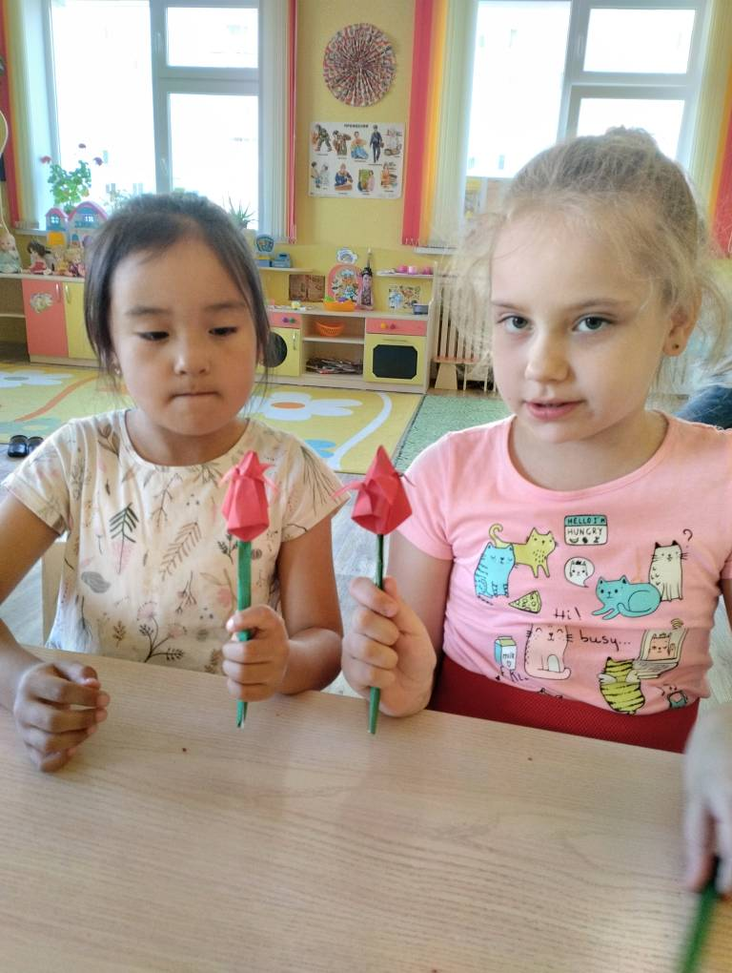
ПРИЛОЖЕНИЕ
Деятельность детей фото-ряд
оригами – «Цветы тюльпаны к мемориалу»
(в группе)

Slide 13
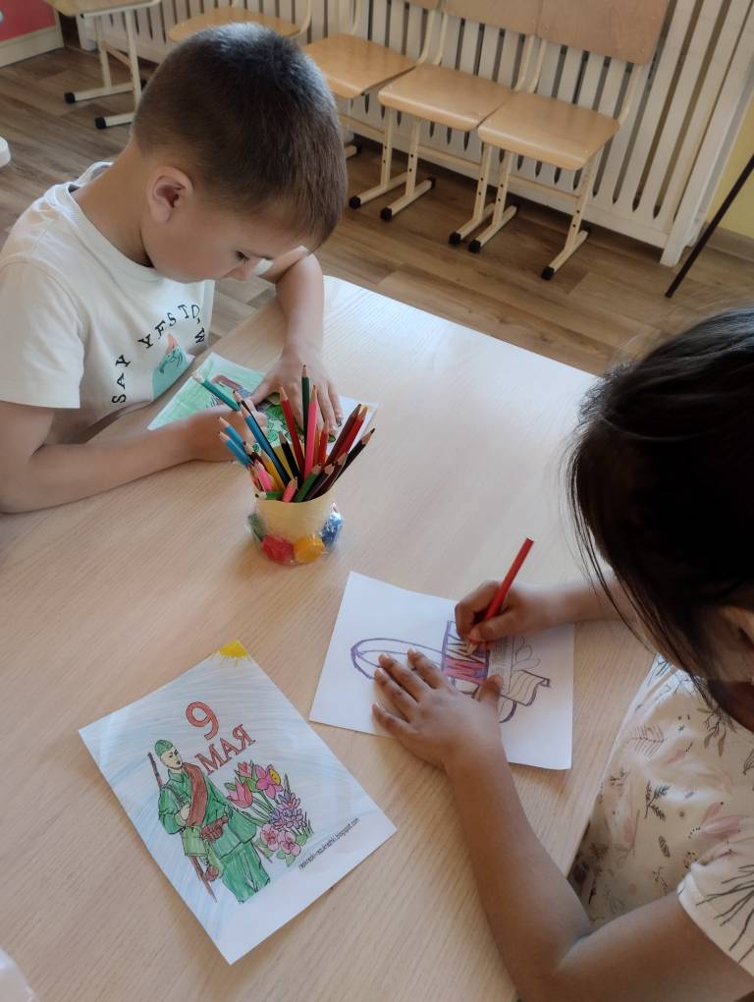
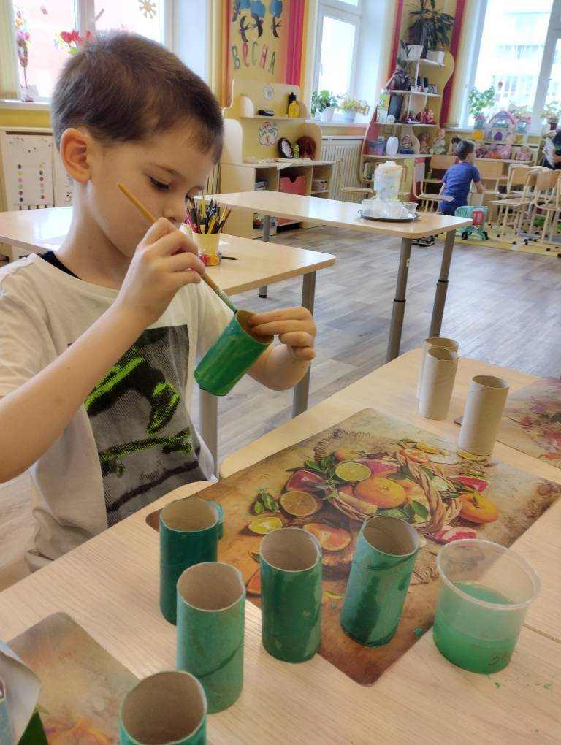
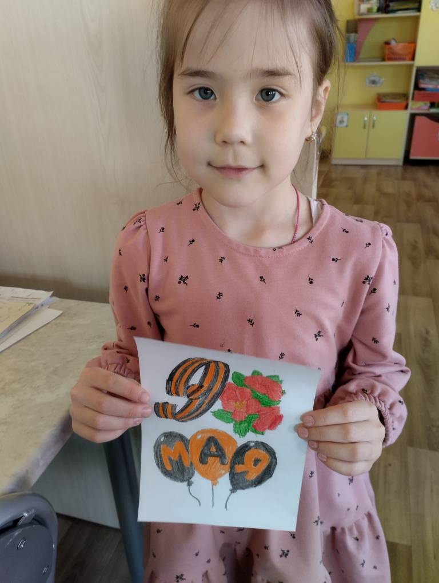
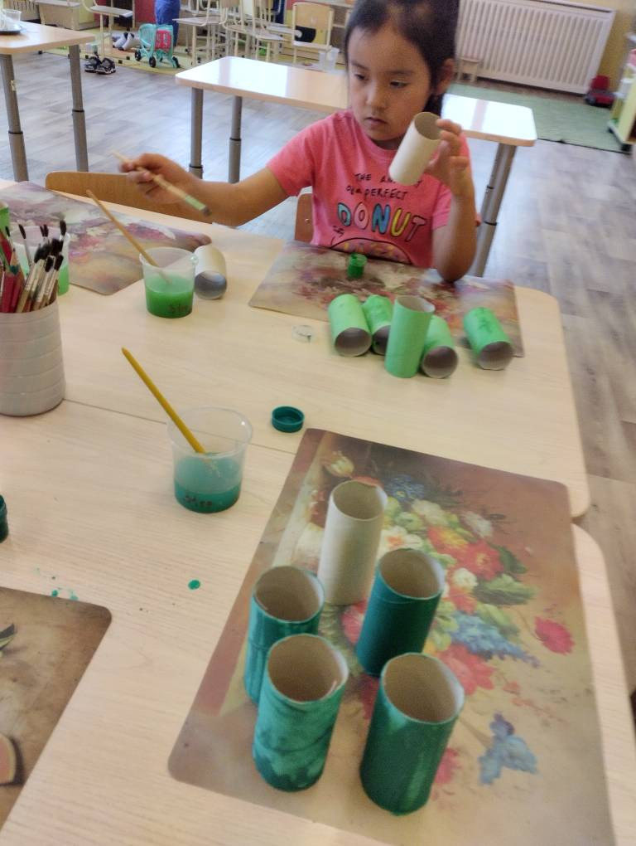
Деятельность детей
фото-ряд
Раскраски к 9 мая.
Конструирование «Танк».

Slide 14
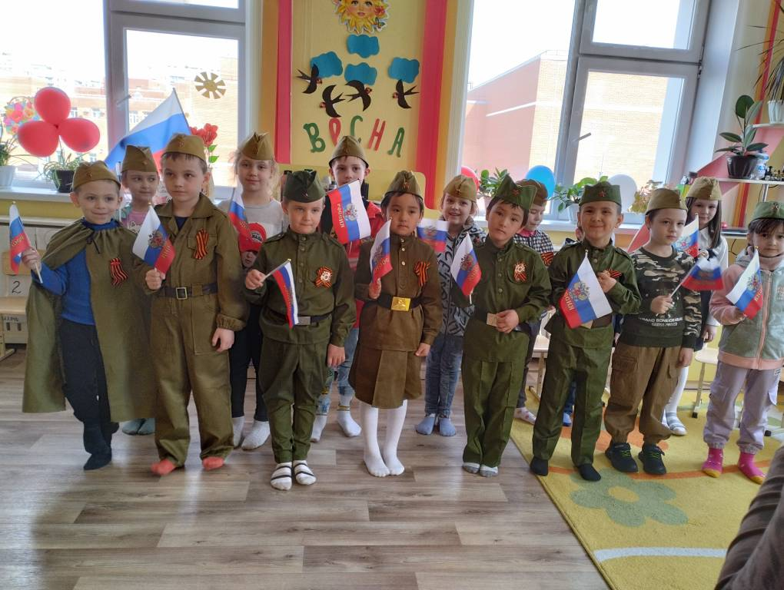
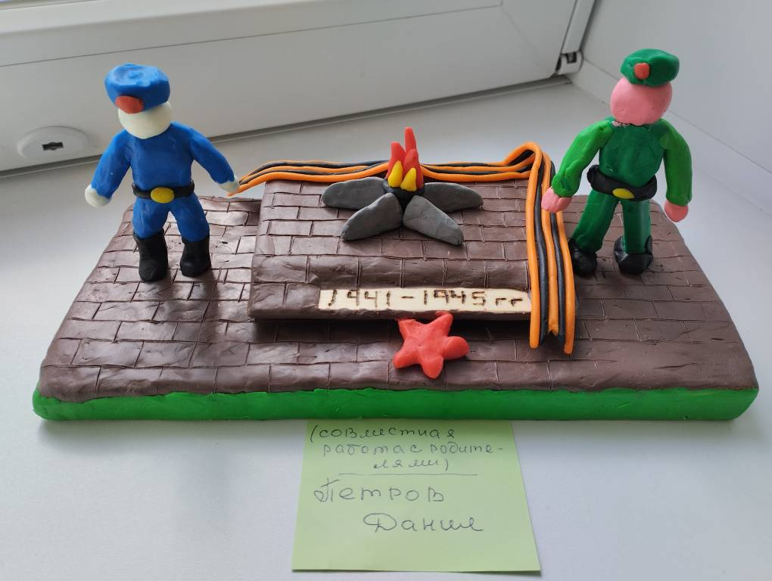
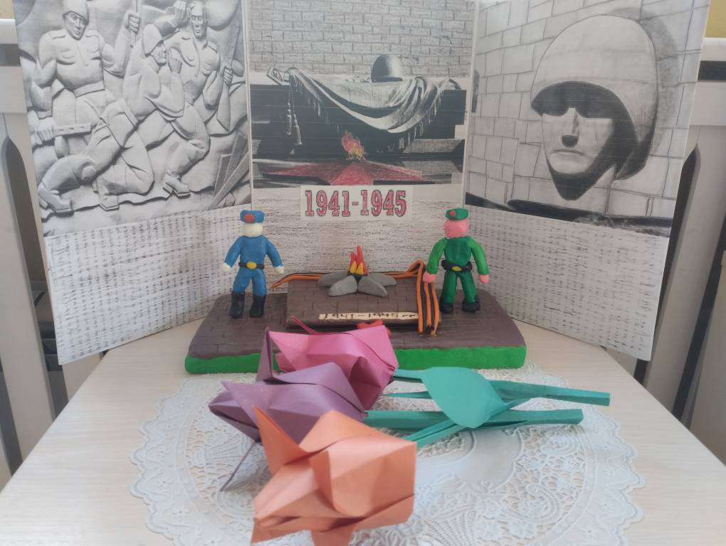
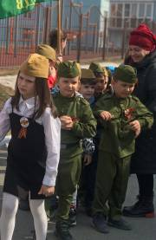
ПРИЛОЖЕНИЕ
Деятельность детей фото-ряд
Совместно с родителями Мемориал к 9 мая!
Подготовка к параду 9 мая!

